Slide 1

§3.2 初等矩阵
初等矩阵的定义与性质
用初等矩阵求逆矩阵及解矩阵方程

Slide 2
回顾
1.初等变换
2.行阶梯形矩阵
3.行最简形矩阵
4.标准型

Slide 3
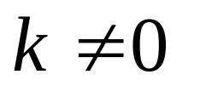

3.2.1 初等矩阵的定义及性质
1.初等矩阵的定义
定义：由单位矩阵 E 经过一次初等变换得到的矩阵，称为初等矩阵.
三种初等变换对应着三种初等方阵:
（1）对调两行或两列；
（2）以数 乘某行或某列；
（3）以数 乘某行(列)加到另一行(列)上去.

Slide 4
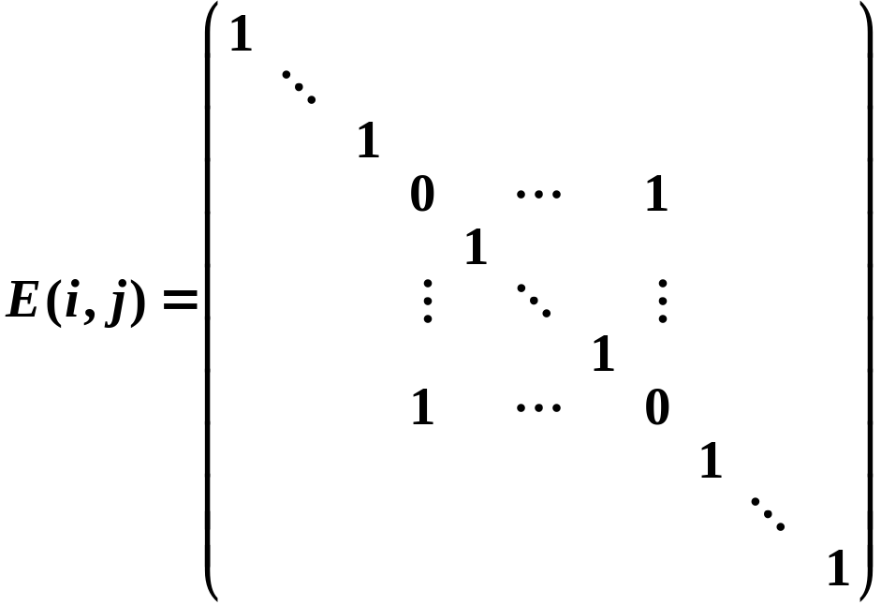


（1）对调两行或两列；
(对换阵)

Slide 5


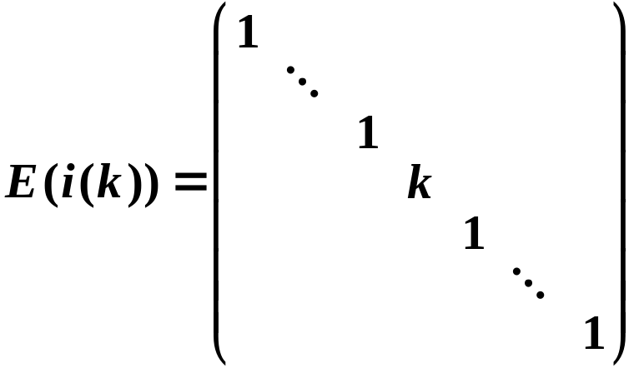

（2）以数 乘某行或某列；
以数 乘单位矩阵的第 i 行 得初等矩阵
(倍乘阵)

Slide 6
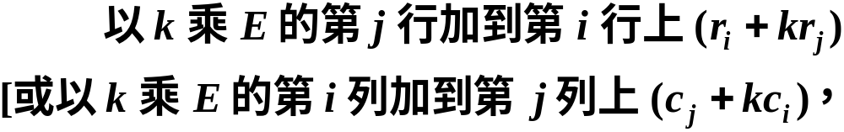
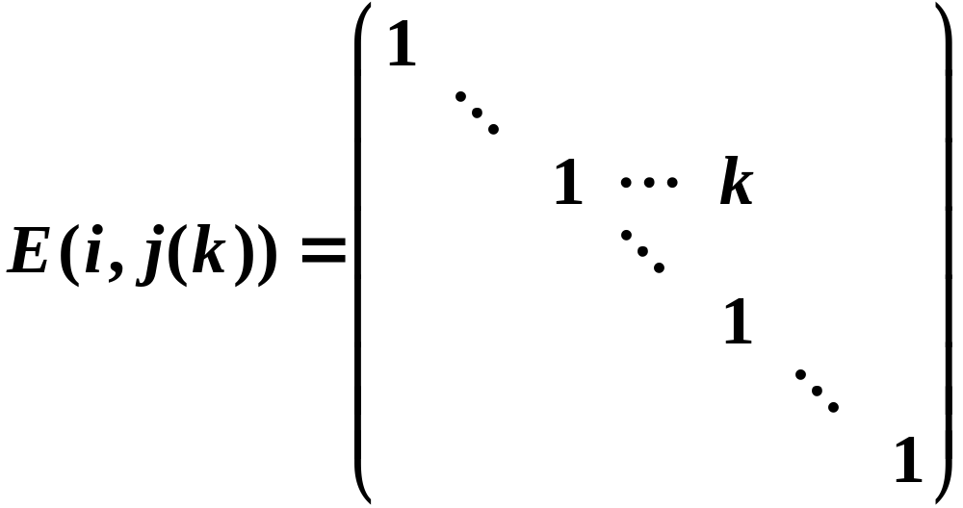


（3）以数 乘某行(列)加到另一行(列)上去.
(倍加阵)

Slide 7
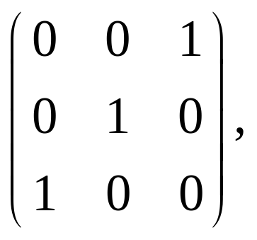
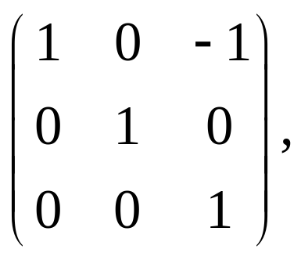
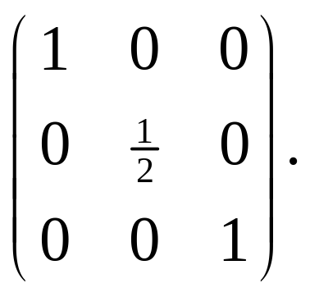
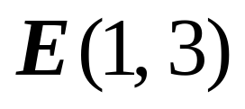
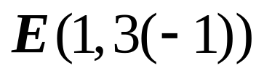
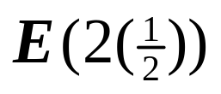
例如

Slide 8
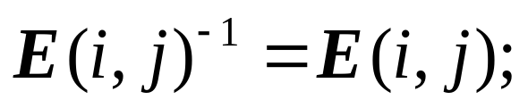
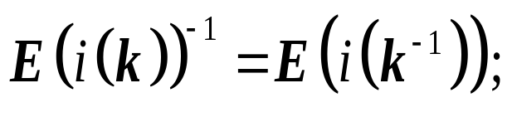
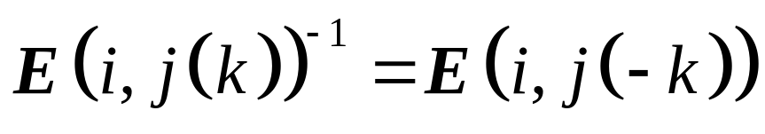
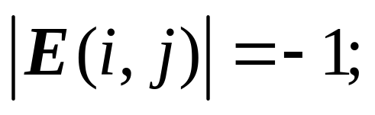
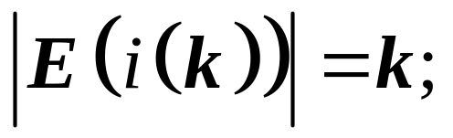
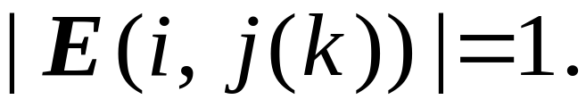
2.初等矩阵的性质
命题 初等矩阵是可逆矩阵,其逆矩阵仍是初等矩阵,且
(1)
(2)
(3) 初等矩阵的乘积仍然可逆.

Slide 9
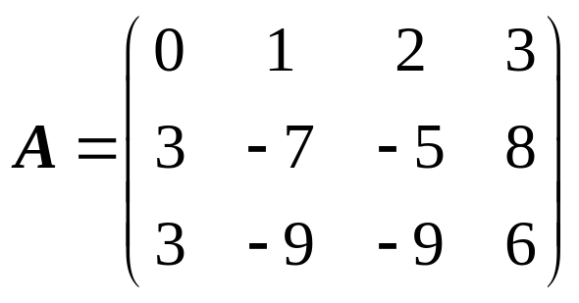
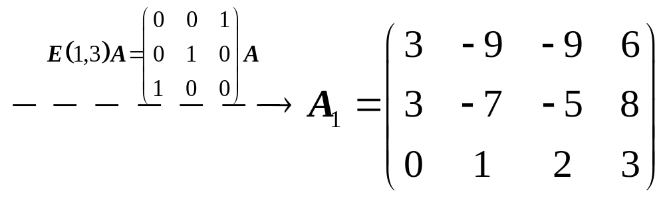
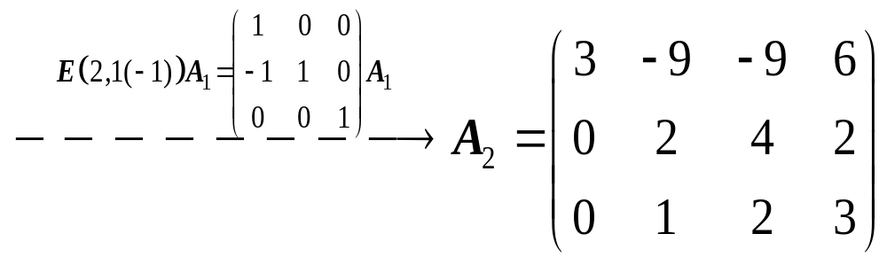
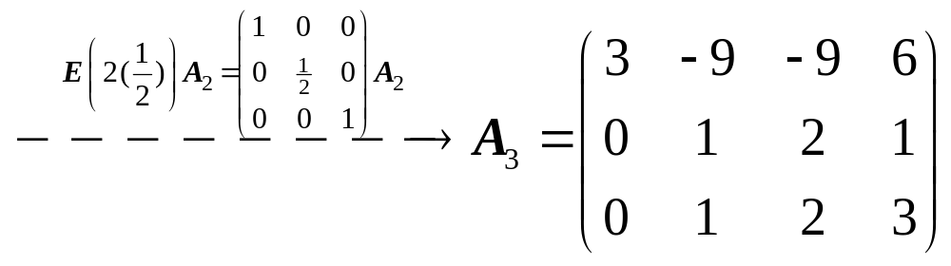
3.初等变换用矩阵乘法实现-初等变换与初等矩阵的关系
例如
即对A施行一次初等行变换, 相当于在A的左边乘相应的m阶初等矩阵.

Slide 10
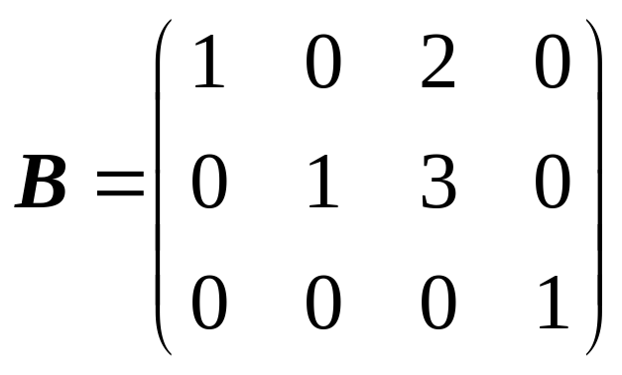
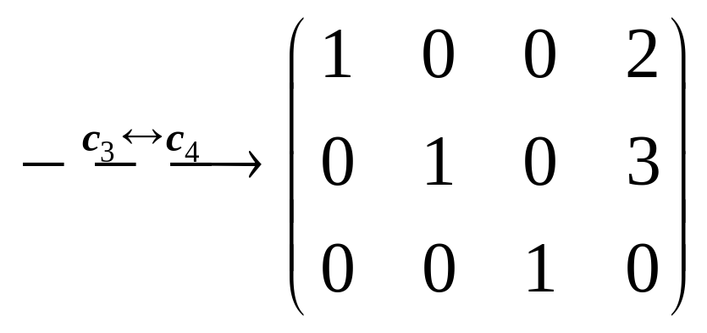
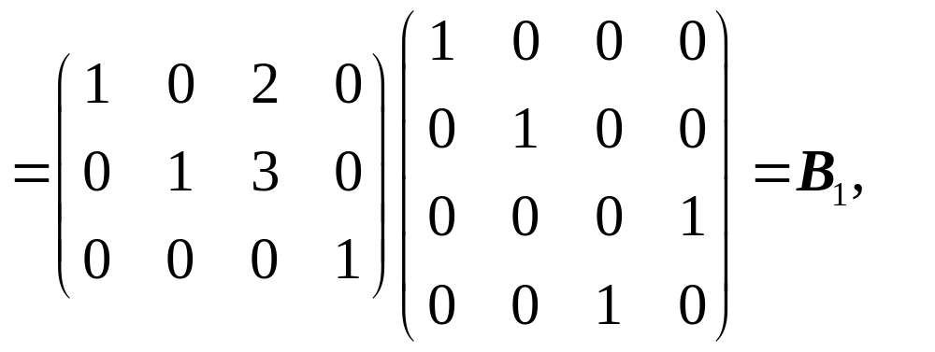
又如:
即对B施行一次初等列变换, 相当于在A的右边乘相应的n阶初等矩阵.

Slide 11

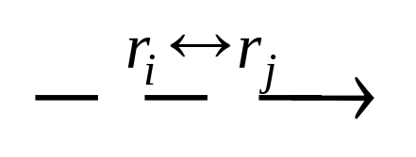
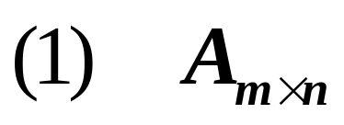
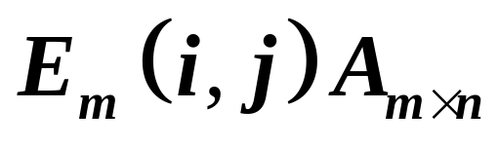
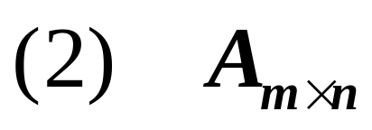
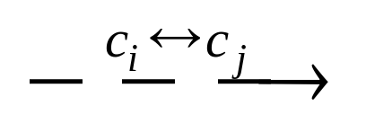
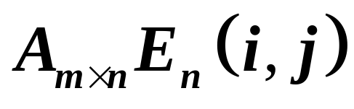
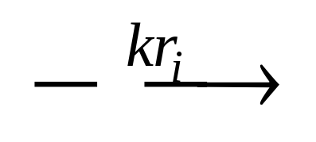

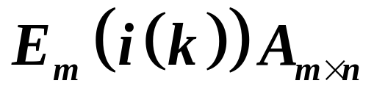
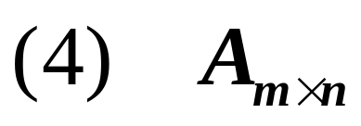
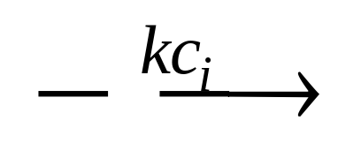
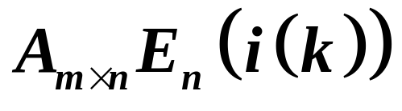
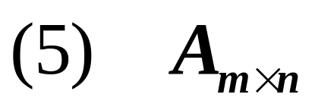
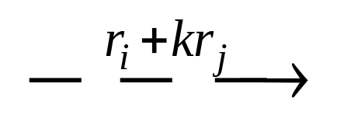
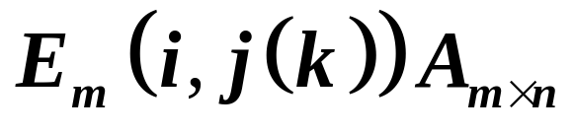
定理1（初等矩阵和初等变换的关系） 设A是一个
矩阵.对A实施一次初等行变换，相等于在A的左边乘相应的m阶初等矩阵；对A实施一次初等列变换，相当于在A的右边乘相应的n阶初等矩阵.即
左行右列

Slide 12
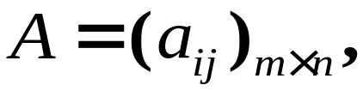
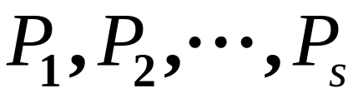
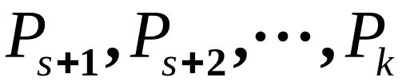
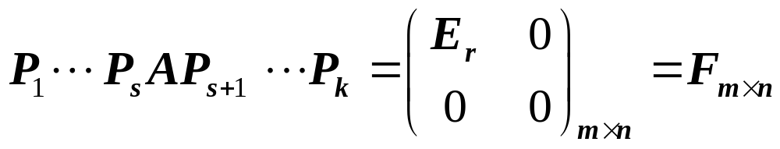
定理2 对任一 矩阵 一定存在
有限个m阶初等矩阵 和n阶初等矩阵
使

Slide 13

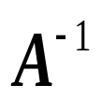
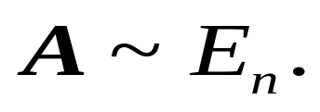

3.2.2 用初等矩阵求逆矩阵及解矩阵方程
1.求方阵 的逆矩阵
定理3 n 阶矩阵A可逆的充分必要条件是A可以表示为有限个初等矩阵的乘积.
推论1 n 阶矩阵A可逆的充分必要条件是A与单位阵等价：
推论2 矩阵A与B等价的充分必要条件是存在m阶可逆矩阵P和n 阶可逆矩阵Q使得

Slide 14
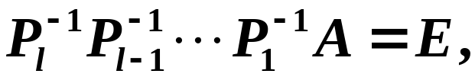
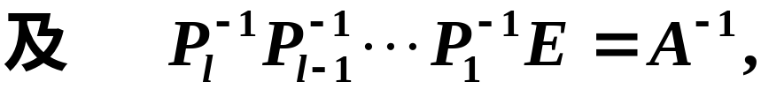
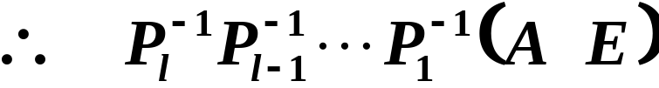

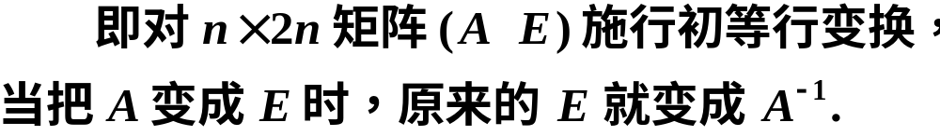
用初等矩阵求逆矩阵的方法：
原理：

Slide 15
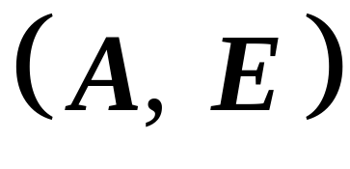
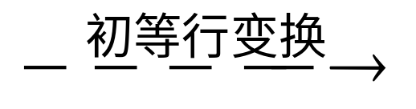


即
，
同理, 利用初等列变换可计算逆矩阵：

Slide 16






例1 设 ，用初等变换法求
解：

Slide 17







所以

Slide 18







2.用初等变换求解矩阵方程
即
同理，对于矩阵方程 ，若A可逆，有

Slide 19



例２
解

Slide 20







Slide 21





Slide 22








例3 求解矩阵方程 其中
解 所给原方程变形:
则

Slide 23




Slide 24



即得

Slide 25








例4 求解矩阵方程 其中
解 先将原方程作恒等变形:
由于
而
故 可逆

Slide 26








Slide 27





